Slide 1
《信号与系统》作业
第四章
By 谢睿

Slide 2
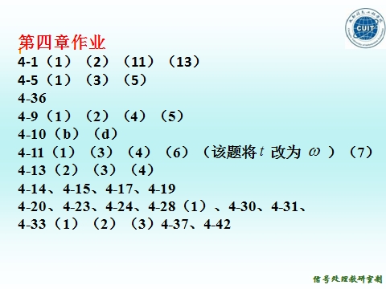
4-3
<Signal & System>By 谢睿

Slide 3



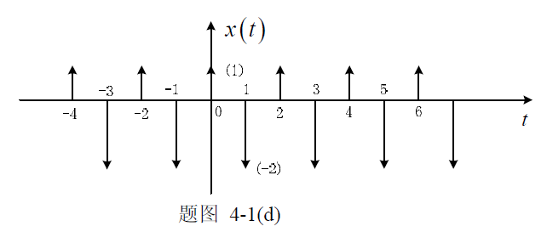

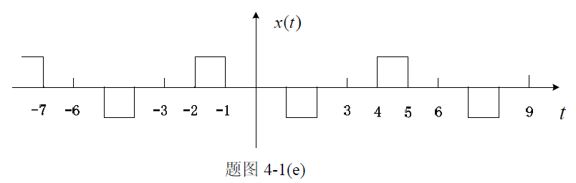
4-1
求下列各信号的傅里叶级数表达式。
<Signal & System>By 谢睿

Slide 4


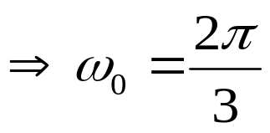
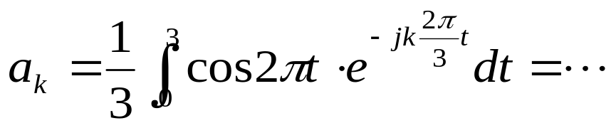
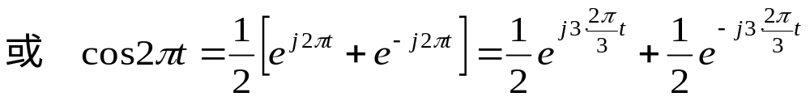
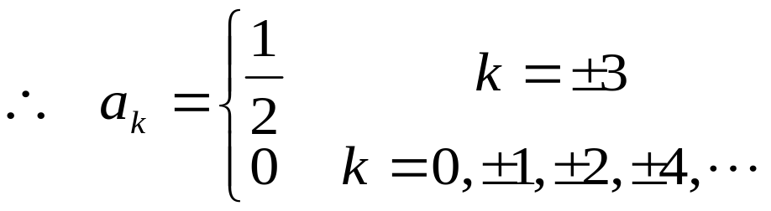
4-3
信号 是基本周期为1的周期信号，所以也是周期为N的周期信号，这N为任意正整数。假定它是周期为3的周期信号，求这时 的傅里叶级数的系数。
解：当T=3时
<Signal & System>By 谢睿

Slide 5


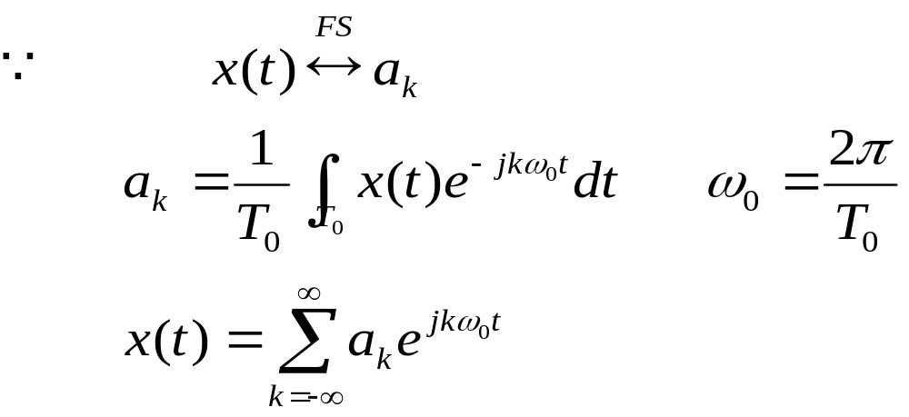

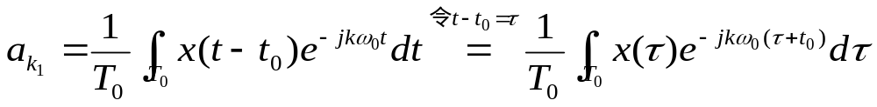
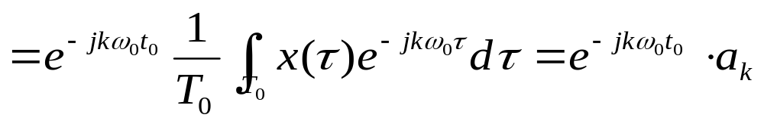
4-5
设 是基本周期为 的周期信号，其傅里叶系数为 ；求下列信号的傅里叶级数系数（用 来表示）。
<Signal & System>By 谢睿

Slide 6

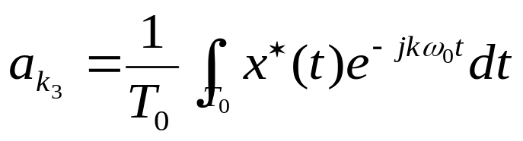
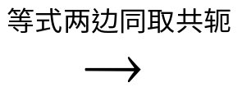
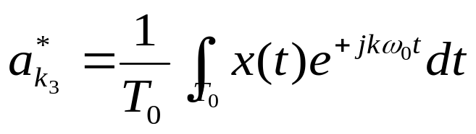
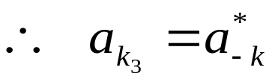
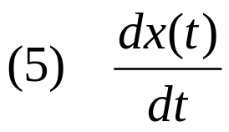
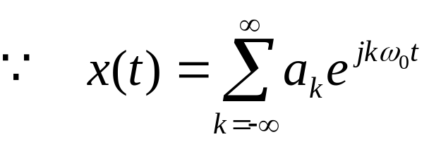
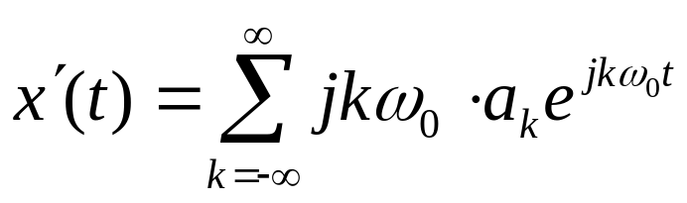
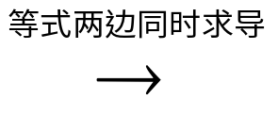
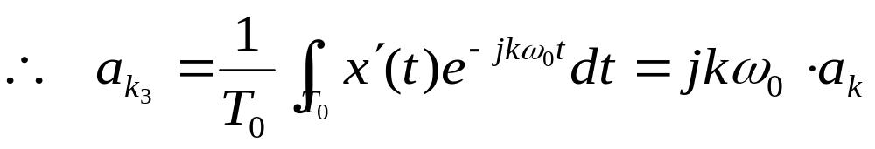

<Signal & System>By 谢睿

Slide 7
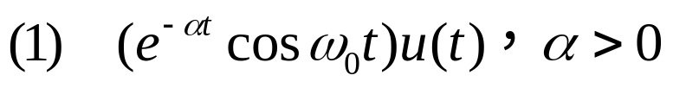
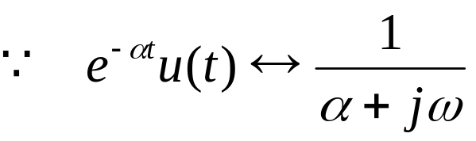

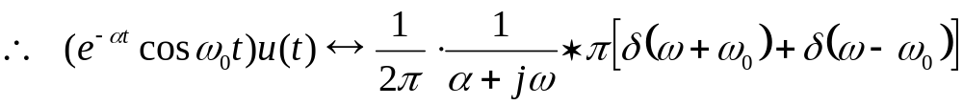
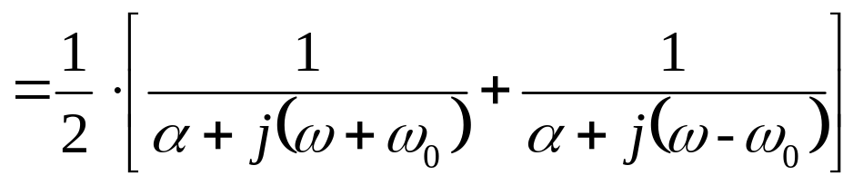

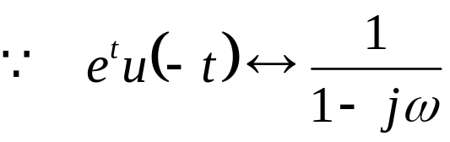

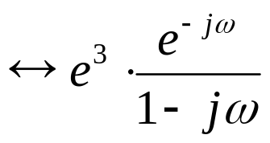
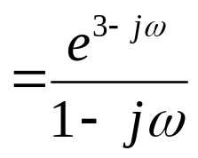
4-9
计算下列各信号的傅里叶变换
<Signal & System>By 谢睿

Slide 8
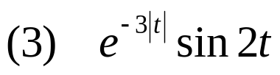
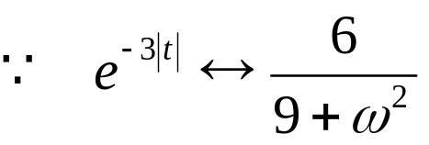

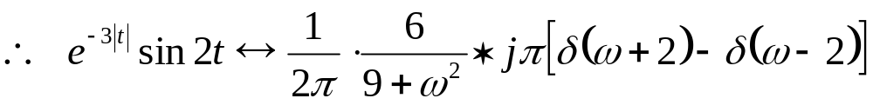
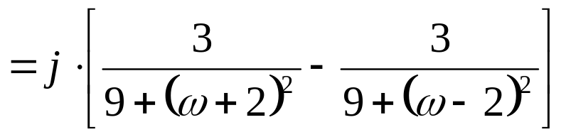
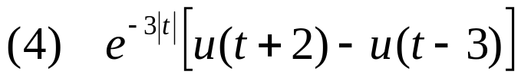
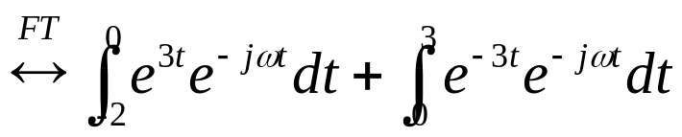
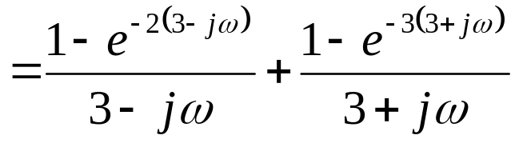
<Signal & System>By 谢睿

Slide 9
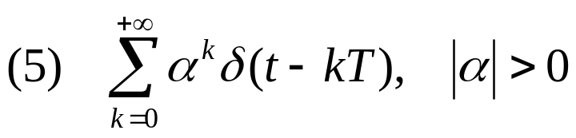

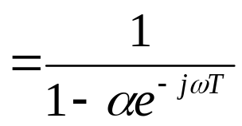


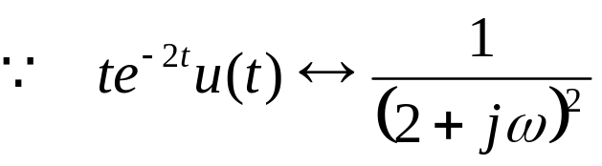

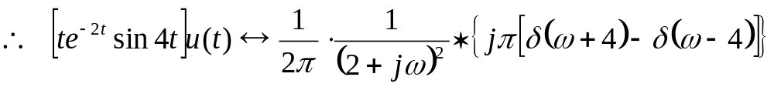
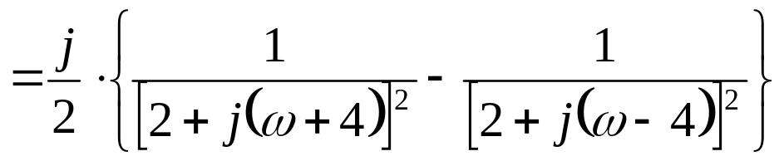
<Signal & System>By 谢睿

Slide 10
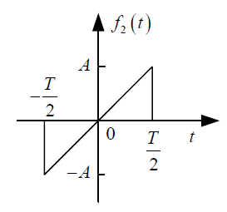
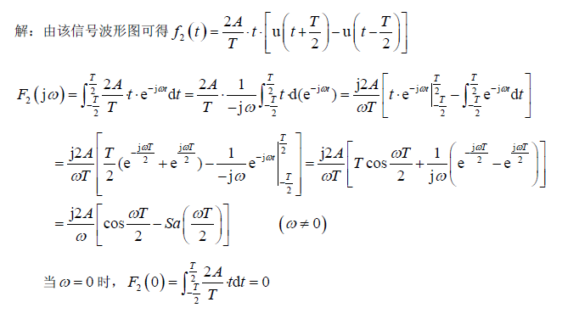
4-10
求题图4-10所示信号的傅里叶变换
(b)
<Signal & System>By 谢睿

Slide 11
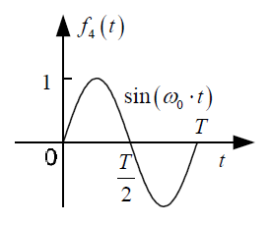
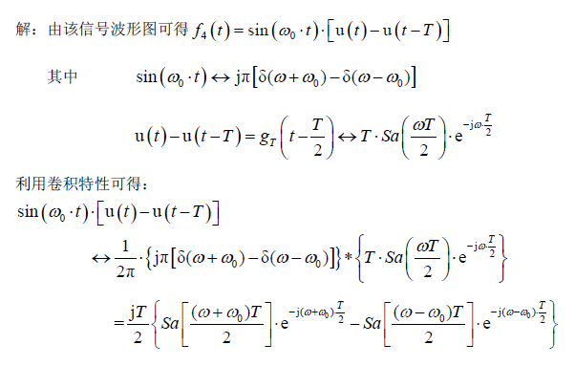
(d)
<Signal & System>By 谢睿

Slide 12
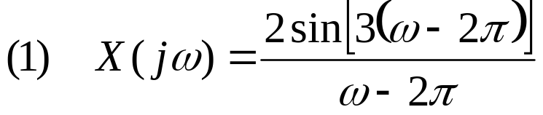
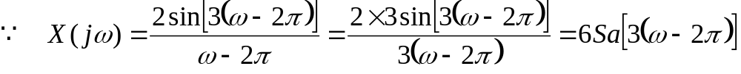
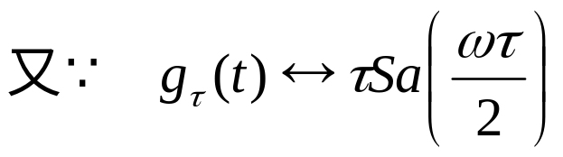

4-11
求下列各傅里叶变换对应的连续时间信号
<Signal & System>By 谢睿

Slide 13

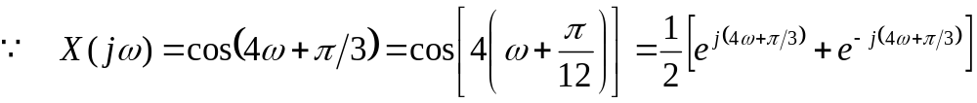
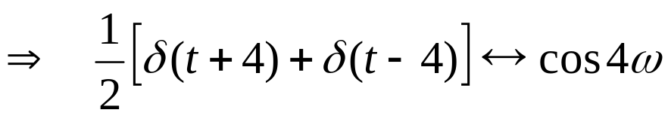
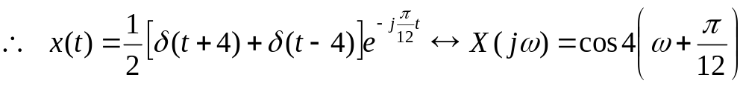
<Signal & System>By 谢睿

Slide 14

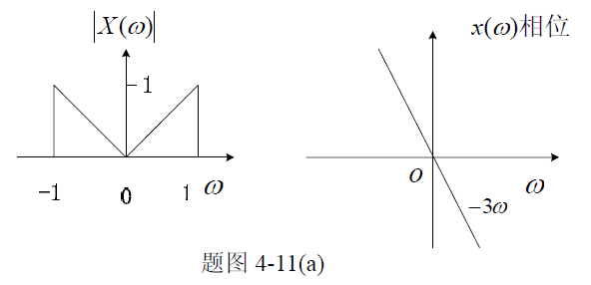
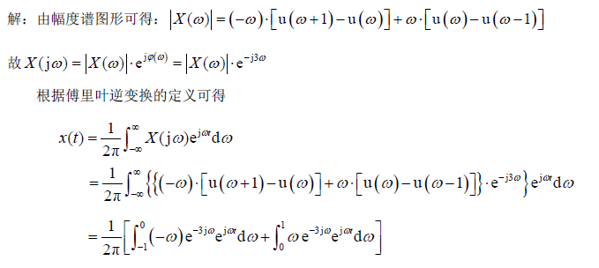
的幅度和相位特性曲线如题图4-11(a)所示
<Signal & System>By 谢睿

Slide 15

<Signal & System>By 谢睿

Slide 16



<Signal & System>By 谢睿

Slide 17



如题图4-11(b)所示
<Signal & System>By 谢睿

Slide 18








<Signal & System>By 谢睿

Slide 19













4-12
利用傅里叶变换的特性，通过归纳证明：
的傅里叶变换是
证明：
由频域微分特性
<Signal & System>By 谢睿

Slide 20








4-13
试求下列信号的频谱函数
<Signal & System>By 谢睿

Slide 21












<Signal & System>By 谢睿

Slide 22










<Signal & System>By 谢睿

Slide 23










4-14
已知信号 的傅里叶变换为 ，试利用傅里叶变换的性质求如下函数的傅里叶变换。
（1）
（2）
（3）
（4）
解：
<Signal & System>By 谢睿

Slide 24



<Signal & System>By 谢睿

Slide 25






4-15
已知 ，求信号 。
解：
<Signal & System>By 谢睿

Slide 26






4-16
设信号 ，求4-16(a)(b)(c)(d) 中所示信号的傅里叶变换。
<Signal & System>By 谢睿

Slide 27


4‐17
已知信号 如图所示，试使用以下方法计算其FT。
<Signal & System>By 谢睿

Slide 28


<Signal & System>By 谢睿

Slide 29

<Signal & System>By 谢睿

Slide 30







4‐19
设 表示题图所示信号的傅里叶变换。
解：
<Signal & System>By 谢睿

Slide 31




<Signal & System>By 谢睿

Slide 32


（5） 由Parsavel能量定理知道：
<Signal & System>By 谢睿

Slide 33







4‐20
求下列信号的奈奎斯特斯特间隔和频率。
<Signal & System>By 谢睿

Slide 34





4‐23
如题图(a)所示系统，已知输入信号 的频谱 如图(b)所示，试用图解法求响应 的频谱 。
<Signal & System>By 谢睿

Slide 35

<Signal & System>By 谢睿

Slide 36

<Signal & System>By 谢睿

Slide 37

4‐24
<Signal & System>By 谢睿

Slide 38


<Signal & System>By 谢睿

Slide 39







4‐28
假定信号 是具有下列冲击响应的各个LTI系统的输入信号。
<Signal & System>By 谢睿

Slide 40



<Signal & System>By 谢睿

Slide 41








4‐30
如题图所示互联的4个LTI系统中。
<Signal & System>By 谢睿

Slide 42




只有cos分量可以通过。
<Signal & System>By 谢睿

Slide 43


4‐31
设一个LTI系统对输入 的响应为 。
（1）求此系统的频率响应；
（2）求系统的冲激响应；
（3）求系统的微分方程，并用积分器、相加器和系数乘法器构成此系统。
<Signal & System>By 谢睿

Slide 44




<Signal & System>By 谢睿

Slide 45




<Signal & System>By 谢睿

Slide 46





4‐33
一个因果LTI系统的输出 与输入 之间的关系为
<Signal & System>By 谢睿

Slide 47


<Signal & System>By 谢睿

